Slide 1
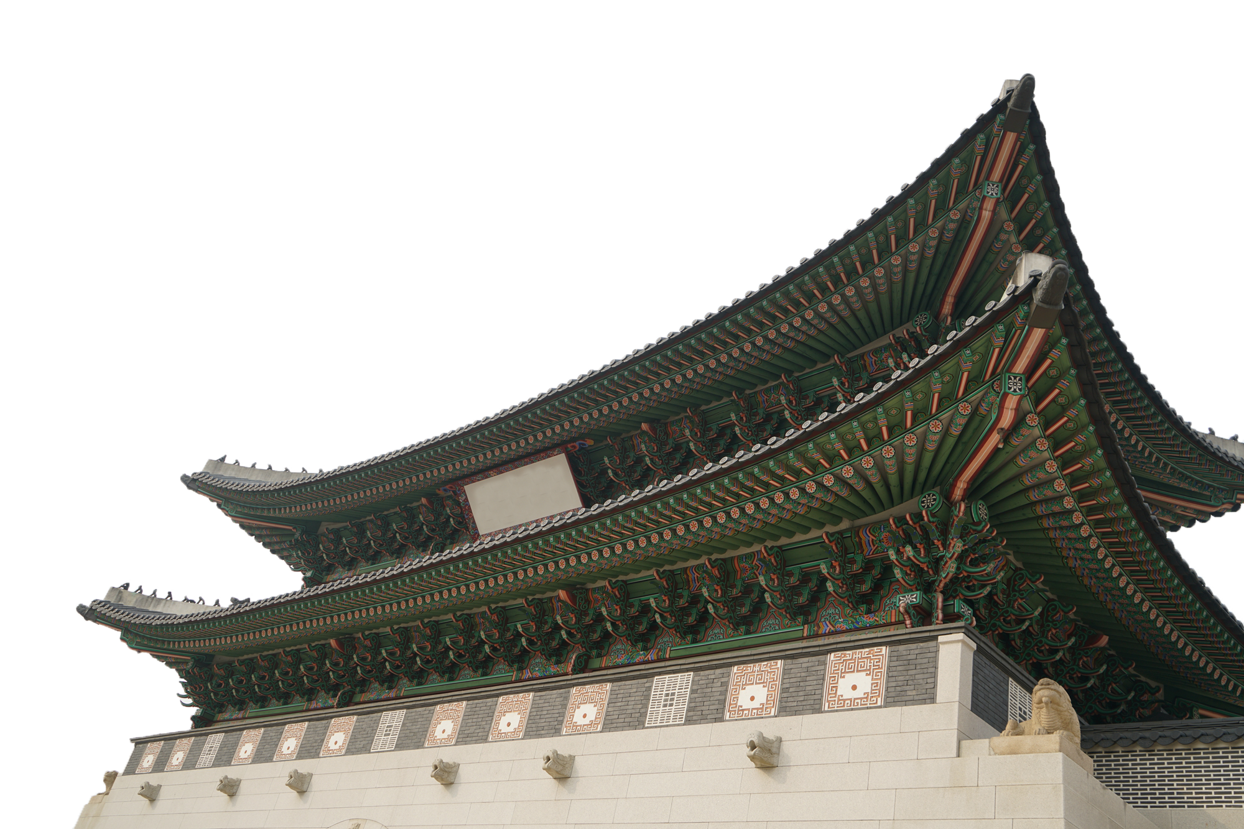
2025년 10월 27일
월요일 (wol yo il) Lunedi’
Lezione / 오늘의 수업 (O-nul-e-su-up)
1. Dare / 주다 (juda)
2. Numeri sino coreano / 한자어 (han ja eo)
3. Particelle di tema e soggetto / 는,은 이,가
4. Compiti / 숙제 (sukje)

Slide 2

Verbo Dare “주다 (Ghu-da)”
“주다(ju-da)” e’ la forma infinita,
Modo formale diventa:
주다(ju-da) -> 주세요(juseyo) / 줘(juo)
Mi da per favore / per favore / dammi etc.

Slide 3
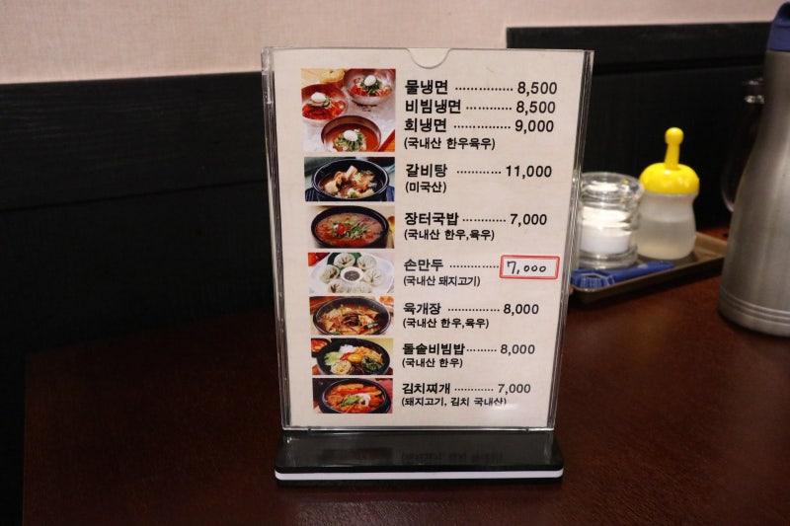
이거 주세요 (i-gheo’ ju-se-yo)
Mi puo’ dare questo? / questo per favore

Slide 4
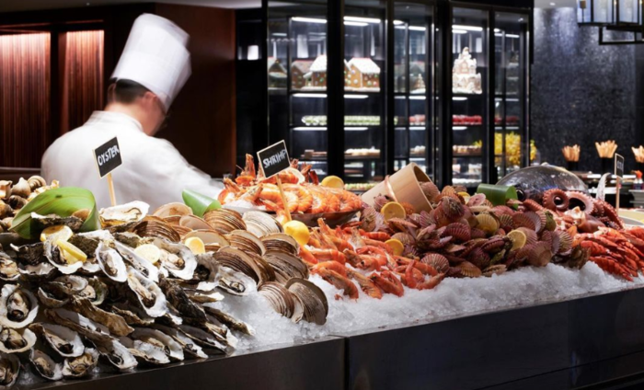
저거 주세요 (jeo-go’ ju-se-yo)
Mi puo’ dare quello? / quello per favore

Slide 5
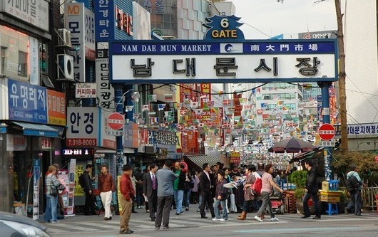
할인 해주세요 (Hal-in he-juseyo)
Mi puo’ fare lo sconto? [Fare + dare]

Slide 6
할인 해주세요 (Hal-in he-juseyo)
Mi puo’ fare lo sconto? [Fare + dare]

Slide 7
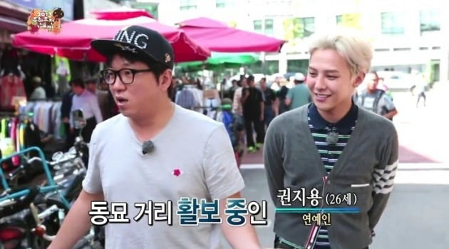
할인 해주세요 (Hal-in he-juseyo)
Mi puo’ fare lo sconto? [Fare + dare]

Slide 8
1. Quale e’ formale verbo dare in coreano?
-줘 (juo)
-줘봐 (juo-ba)
-줘요 (juo-yo)
-주실래요 (jusil-leyo)
-주세요 (ju-se-yo)

Slide 9
2. Sei al Palazzo Gyeongbokgung. Vuoi chiedere un biglietto. Cosa dici in coreano?
한국어로 어떻게 말할까요?
1. 티켓 줘요 (tiket jo-yo)
2. 티켓 주세요 (tiket ju-se-yo)
3. 티켓 줘봐요 (tiket jwo-bwa-yo)
4. 티켓 줄래요 (tiket jul-lae-yo)
5. 티켓 줘 (tiket jwo)

Slide 10
☕ Situazione: Sei in una caffetteria e vuoi ordinare un caffè. Cosa dici?
한국어로 어떻게 말할까요?
1. 커피 주세요 (keo-pi ju-se-yo)
2. 커피 줘요 (keo-pi jwo-yo)
3. 커피 줘 (keo-pi jwo)
4. 커피 줘봐요 (keo-pi jwo-bwa-yo)
5. 커피 줄래요 (keo-pi jul-lae-yo)

Slide 11
🍎 Situazione: Sei al mercato tradizionale e vuoi comprare una mela. Cosa dici?
한국어로 어떻게 말할까요?
1. 사과 주세요 (sa-gwa ju-se-yo)
2. 사과 줘요 (sa-gwa jwo-yo)
3. 사과 줄래요 (sa-gwa jul-lae-yo)
4. 사과 줘 (sa-gwa jwo)
5. 사과 있어요? (sa-gwa it-seo-yo)

Slide 12
🍎 Situazione: Sei al mercato tradizionale e vuoi comprare una mela. Cosa dici?
한국어로 어떻게 말할까요?
1. 사과 주세요 (sa-gwa ju-se-yo)
2. 사과 줘요 (sa-gwa jwo-yo)
3. 사과 줄래요 (sa-gwa jul-lae-yo)
4. 사과 줘 (sa-gwa jwo)
5. 사과 있어요? (sa-gwa it-seo-yo)

Slide 13
🍜 Situazione: Sei in un ristorante e vuoi chiedere più kimchi al cameriere.
한국어로 어떻게 말할까요?
1. 김치 줘요 (gim-chi jwo-yo)
2. 김치 주세요 (gim-chi ju-se-yo)
3. 김치 줘봐요 (gim-chi jwo-bwa-yo)
4. 김치 줄래요 (gim-chi jul-lae-yo)
5. 김치 줘 (gim-chi jwo)

Slide 14
📚 Situazione: Sei in classe e chiedi all’insegnante una penna.
한국어로 어떻게 말할까요?
1. 펜 줘요 (pen jwo-yo)
2. 펜 주세요 (pen ju-se-yo)
3. 펜 줘 (pen jwo)
4. 펜 줄래요 (pen jul-lae-yo)
5. 펜 줘봐요 (pen jwo-bwa-yo)

Slide 15
Lezione 10
는/은 & 이/가
Bene, sai coniugare la maggior parte dei verbi coreani e fin qui tutto bene.
In questa lezione ti introdurremo due concetti che non esistono in italiano che sono: la particella di soggetto e la particella di tema. Perché? Per farci soffrire…
Intanto vediamo quali sono:

Slide 16
La particella di soggetto è 이[i] o 가[ga].
E intanto, perché sono due? In realtà questo aspetto è semplice. Le particelle si attaccano dopo i nomi e a seconda se quel nome finisce con una vocale o una consonante si usa una o l’altra.

Slide 17
VOCALE -> 가[ga]
CONSONANTE -> 이[i]
Quindi:
물+이 -> 물이 [mul-i]
우유+ 가 -> 우유가 [u-yu-ga]

Slide 18
Lo scopo di questa particella è sottolineare CHI o COSA è il soggetto della frase.
Quindi in questi esempi l’acqua ed il latte sono i soggetti di un’ipotetica frase.

Slide 19
친구가 샀어요 [cingu-ga sasseo-yo]
“l’ha comprato mia amica” = MIA amica

Slide 20
Ottimo, più o meno abbiamo inteso il suo scopo. E la particella di tema invece?
Bene, il come si usa è identico a quella di soggetto, dunque:
VOCALE -> 는[neun]
CONSONANTE -> 은[eun]

Slide 21
물+은 -> 물은 [mul-eun]
우유+ 는 -> 우유는 [u-yu-neun]
Lo scopo di questa particella è meno intuitivo della prima, ma cerca di sottolineare IL TEMA del discorso in modo diretto.

Slide 22
Esempio 1:
눈은 예뻐요 [nun-eun yeppeo-yo] ->
I tuoi OCCHI sono belli
In questo caso non sottolineo semplicemente il soggetto della frase ma sto dicendo praticamente “ascolta, i tuoi OCCHI sono belli, tutto il resto… non importa…”
Capito? Stai parlando di quella cosa e quella soltanto.

Slide 23
Esempio 2
이거 맛있어요 -> Questo è buono!
이거는 맛있어요-> QUESTO QUI è buono
(il resto non lo so, forse è disgustoso, ma QUESTO è veramente buono).

Slide 24
Ci siamo no? Quindi 이/가 da enfasi al soggetto 은/는 sottolinea il tema del discorso.
Esempio 3
Guarda questa frase ora:
저 오늘 피자 먹어요
[jeo o-neul pi-ja meog-eo-yo]
Io oggi mangio la pizza
오늘[o-neul] = Oggi (le altre parole dovresti conoscerle tutte 😉)

Slide 25
Caso 1:
저는 오늘 피자 먹어요 -> IO oggi mangio la pizza (non me ne frega niente di cosa mangiano gli altri ma IO mangio la pizza).

Slide 26
Caso 2:
저 오늘은 피자 먹어요 -> io OGGI mangio la pizza (gli altri giorni non lo so e non mi importa ma OGGI mangio la pizza)

Slide 27
Caso 3:
저 오늘 피자는 먹어요 -> io oggi mangio LA PIZZA (non voglio saperne di altro, io oggi mangio LA PIZZA)

Slide 28
Mentre la particella di soggetto sottolinea il soggetto, quindi la puoi affiancare solo ad esso!
Infatti, dire qualcosa come:
저 오늘 피자가 먹어요 non ha molto senso…O meglio, ha senso, ma stai dicendo “Oggi una pizza mi mangia”

Slide 29
🧩 QUIZ 1
🇮🇹 Quale frase enfatizza il soggetto (“chi”)?
1️⃣ 엄마는 요리해요
2️⃣ 엄마가 요리해요
3️⃣ 엄마 요리해요

Slide 30
🧩 QUIZ 2
🇮🇹 Resto non so, ma vorrei dire che l'acqua e' freddo. come posso dire?
1️⃣ 물은 차가워요
2️⃣ 물이 차가워요

Slide 31
🧩 QUIZ 3
🇮🇹 Vuoi dire: “IO oggi mangio la pizza (non gli altri)”.
Quale frase scegli?
1️⃣ 저 오늘 피자 먹어요
2️⃣ 저는 오늘 피자 먹어요
3️⃣ 저 오늘은 피자 먹어요

Slide 32
🧩 QUIZ 4
🇮🇹 Vuoi dire: “OGGI mangio la pizza (non altri giorni)”.
Quale frase è giusta?
1️⃣ 저 오늘은 피자 먹어요
2️⃣ 저는 오늘 피자 먹어요
3️⃣ 저 오늘 피자는 먹어요

Slide 33
🧩 QUIZ 5
🇮🇹 Vuoi dire: “MANGIO LA PIZZA (non altro)”.
Quale frase è giusta?
1️⃣ 저 오늘 피자는 먹어요
2️⃣ 저 오늘은 피자 먹어요
3️⃣ 저 피자가 먹어요

Slide 34
🧩 QUIZ 6
🇮🇹 Qual è la frase senza senso (grammaticalmente o logicamente)?
1️⃣ 저 오늘 피자가 먹어요
2️⃣ 저 오늘 피자 먹어요
3️⃣ 피자가 맛있어요

Slide 35
🧩 QUIZ 7
🇮🇹 Scegli la frase che significa:
“Questo qui è buono (gli altri non lo so)”
1️⃣ 이거가 맛있어요
2️⃣ 이거는 맛있어요
3️⃣ 이거 맛있어요

Slide 36
한자어 (Han-ja-eo) numeri sino coreano
Coreano:
1. Sino Coreano (한자어/Han-ja-eo)
2. Puro Coreano (고유어/ko-yu-eo)
<한자어>
(Han-ja-eo)
Si riferisce alle parole derivate dal cinese, che sono scritte usando I caratteri cinesi (한자, Hanja). Queste parole sono generalmente più formali o utilizzate in contesti più ufficiali e tecnici. Per esempio:

Slide 37
한자어 (Han-ja-eo) numeri sino coreano
일(il) = 1
이(i) = 2
삼(sam) = 3
사(sa) = 4
오(o) = 5
육(yuk) = 6
칠(cil) = 7
팔(pal) = 8
구(ku) = 9
십(sip) = 10
백(bek)= 100
천(cheon) = 1,000
만(man)= 10,000

Slide 38
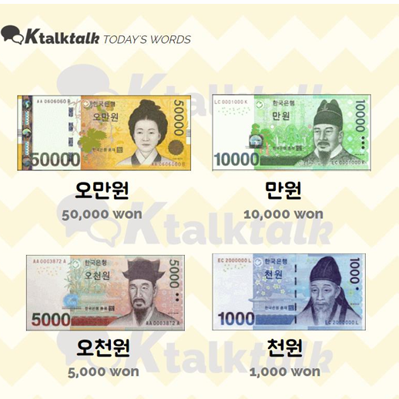
한자어 (Han-ja-eo) numeri sino coreano
일(il) = 1
이(i) = 2
삼(sam) = 3
사(sa) = 4
오(o) = 5
육(yuk) = 6
칠(cil) = 7
팔(pal) = 8
구(ku) = 9
십(sip) = 10
백(bek)= 100
천(cheon) = 1,000
만(man)= 10,000

Slide 39
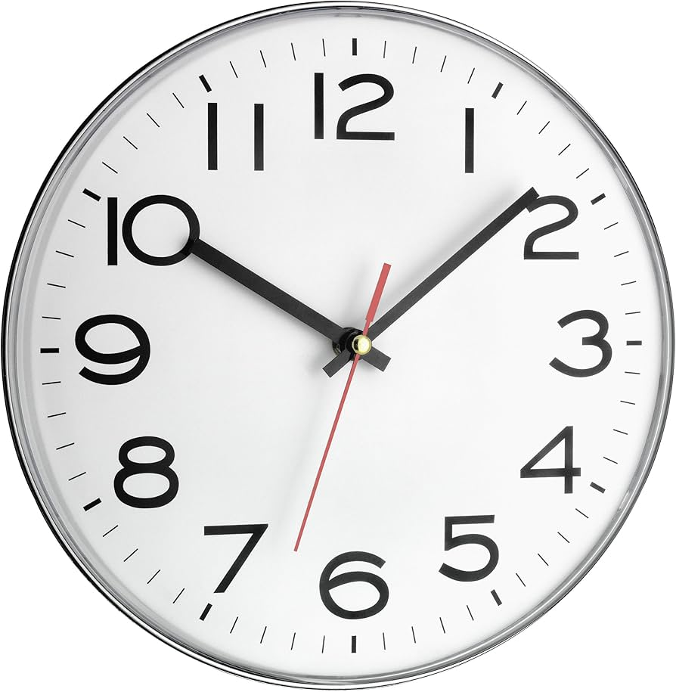
한자어 (Han-ja-eo) numeri sino coreano
일(il) = 1
이(i) = 2
삼(sam) = 3
사(sa) = 4
오(o) = 5
육(yuk) = 6
칠(cil) = 7
팔(pal) = 8
구(ku) = 9
십(sip) = 10
백(bek)= 100
천(cheon) = 1,000
만(man)= 10,000
(Minuti e secondi
Anche la data)

Slide 40
한자어 (Han-ja-eo) numeri sino coreano
1 일 일월 [i-ruol]
2 이 이월 [i-wol]
3 삼 삼월 [sa-mwol]
4 사 사월 [sa-wol]
5 오 오월 [o-wol]
6 육 유월 ✅[yu-wol]
7 칠 칠월 [chi-ruol]
8 팔 팔월 [pa-ruol]
9 구 구월 [gu-wol]
10 십 시월 ✅[si-wol]
11 십일 십일월 [si-bil-ruol]
12 십이 십이월 [si-bi-wol]

Slide 41
1. Vuoi comprare qualcosa che costa 5.000 won. Come lo dici in coreano?
1) 오천 원입니다. (o-cheon won-ip-ni-da)
2) 오백 원입니다. (o-baek won-ip-ni-da)
3) 오만 원입니다. (o-man won-ip-ni-da)
4) 오십 원입니다. (o-sip won-ip-ni-da)

Slide 42
2. Quale tra queste è "10.000 won" in coreano?
1) 천 원 (cheon won)
2) 만 원 (man won)
3) 십 원 (sip won)
4) 백 원 (baek won)

Slide 43
3. Il venditore dice “삼만 오천 원입니다”. Quanto costa?
1) 3.500 won
2) 30.500 won
3) 35.000 won
4) 3.005 won

Slide 44
1. “2025년 10월 27일”은 어떻게 읽을까요?
(Come si dice “27 ottobre 2025"?)
1) 이천이십오 년 오 월 십구 일
👉 i-cheon i-ship-o nyeon o wol ship-gu il
2) 이이오 년 오 월 십구 일
👉 i-i-o nyeon o wol ship-gu il
3) 이천이십오 년 오 월 십일 구
👉 i-cheon i-ship-o nyeon o wol ship-il gu
4) 이천스물오 년 오 월 십구 일
👉 i-cheon seu-mul-o nyeon o wol ship-gu il

Slide 45
2. “12월 25일”은 무슨 날일까요? + Pronuncia
(Che festa è il 25 dicembre?)
1) 한글날 👉 han-geul-nal
2) 크리스마스 👉 keu-ri-seu-ma-seu
3) 설날 👉 seol-nal
4) 추석 👉 chu-seok

Slide 46
1️⃣
Come si dice 11 in coreano?
1) 일십 2) 십일 3) 일하나 4) 십하나

Slide 47
2️⃣
“23” si dice…?
1) 이십삼 2) 삼십이 3) 스물셋 4) 삼십삼

Slide 48
3️⃣
“70” in coreano è…?
1) 칠십 2) 일흔 3) 육십칠 4) 구십칠

Slide 49
4️⃣
“99” in coreano è…?
1) 구십구 2) 구십육 3) 구구십 4) 아흔아홉

Slide 50
5️⃣
Come si dice 100 in coreano?
1) 천 2) 백 3) 십십 4) 만

Slide 51
6️⃣
“126” si dice…?
1) 백이십육 2) 백이십육십 3) 백스물여섯
4) 백십육

Slide 52
7️⃣
“200” = ?
1) 이백 2) 두백 3) 백이 4) 백두

Slide 53
8️⃣
“999” si legge…
1) 구구구십구 2) 구백구십구 3) 구백십구 4) 구천구십

Slide 54
9️⃣
“1000” in coreano?
1) 백백 2) 만 3) 천 4) 십백

Slide 55
🔟
“56 697” si dice in coreano…
1. 오만육천육백구십칠
2. 오백육만육천칠십구
3. 오만육천육백칠십구
4. 오십육만육백구십칠

Slide 56
1️⃣ Il Giorno dell’Hangeul (한글날)
➡️ È la festa che celebra l’invenzione dell’alfabeto coreano.
Domanda: Quando si celebra l’Hangeul Day?

Slide 57
2️⃣ Il Giorno del Movimento d’Indipendenza (삼일절)
➡️ Commemora la protesta pacifica per l’indipendenza contro il Giappone nel 1919.
Domanda: Quando si celebra il Samiljeol?

Slide 58
3️⃣ Il Giorno della Liberazione (광복절)
➡️ Ricorda la liberazione della Corea dal dominio giapponese nel 1945.
Domanda: Quando si celebra il Gwangbokjeol?

Slide 59
4️⃣ La Giornata dei Bambini (어린이날)
➡️ È la festa dedicata ai bambini, per celebrare la loro felicità e libertà.
Domanda: Quando si celebra il Giorno dei Bambini?

Slide 60
5️⃣ La Giornata degli Insegnanti (스승의 날)
➡️ È la giornata per ringraziare gli insegnanti per la loro dedizione.
Domanda: Quando si celebra il Teacher’s Day?

Slide 61
7️⃣ Il Giorno della Costituzione (제헌절)
➡️ Commemora la promulgazione della prima Costituzione della Repubblica di Corea.
Domanda: Quando si celebra il Constitution Day?

Slide 62
8️⃣ Il Giorno della Riunificazione (통일의 날)
➡️ Non esiste ufficialmente, ma immagina un giorno simbolico per l’unificazione.
Domanda: In quale giorno sceglieresti tu “Tongil-ui nal”?

Slide 63
9️⃣ Chuseok (추석)
➡️ Festa del raccolto e tempo per onorare gli antenati, come il nostro Ferragosto.
Domanda: Quando cade di solito Chuseok?
(Hint: secondo il calendario lunare, 8° mese, 15° giorno)

Slide 64
🔟 Seollal (설날)
➡️ Capodanno lunare coreano, una delle feste più importanti.
Domanda: Quando si celebra Seollal?
(Hint: 1° giorno del primo mese lunare)

